Slide 1
图论2
2022.7 宋学伟

Slide 2
并查集
并查集是一种树形的数据结构，顾名思义，它用于处理一些不交集的 合并 及 查询 问题。 它支持两种操作：
查询(Find):查询某元素u所属集合（查询两个元素是否同集合）
合并(Merge):合并两个集合

Slide 3
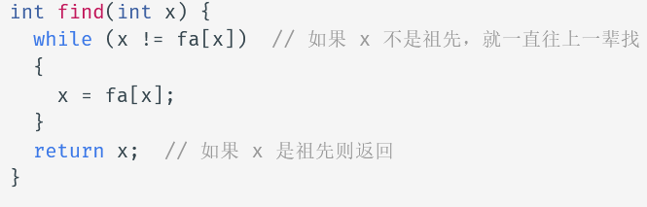
实现方法1：每个元素维护数组id[u]表示所属集合编号
实现方法2：每个集合形成一个类似家族的结构，即有根树结构，每个点有所属的父亲，集合可以树根元素代表
合并：一个集合的根成为另一个集合根的儿子，两颗树即合并
查询：两个元素是否同集合即一层层查到根节点，看看根是否相同即可。

Slide 4
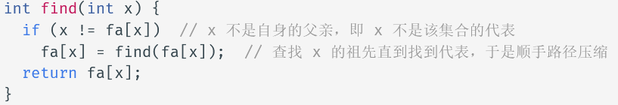




路径压缩
上述实现复杂度不理想，容易被卡
既然我们只关心一个点最终祖先是谁，我们可以更改树结构，查询出结果后直接连到祖先上，进而把在路径上的每个节点都直接连接到根上，这就是路径压缩。

Slide 5
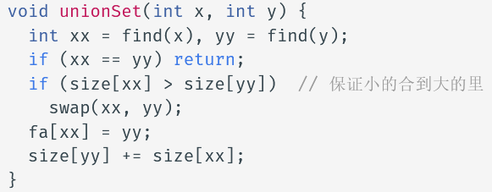

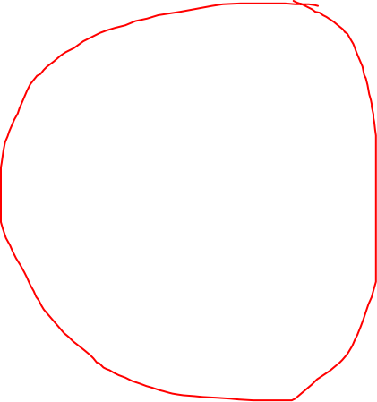

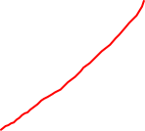


按秩合并
一句话就是小集合合并到大集合中。具体来说，如果我们将一棵点数与深度都较小的树连接到一棵更大的树下，显然相比于另一种连接方案，接下来执行查找操作的用时更小（也会带来更优的最坏时间复杂度）。
维护并查集的树高或点数，以此为大小判断依据。

Slide 6










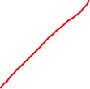




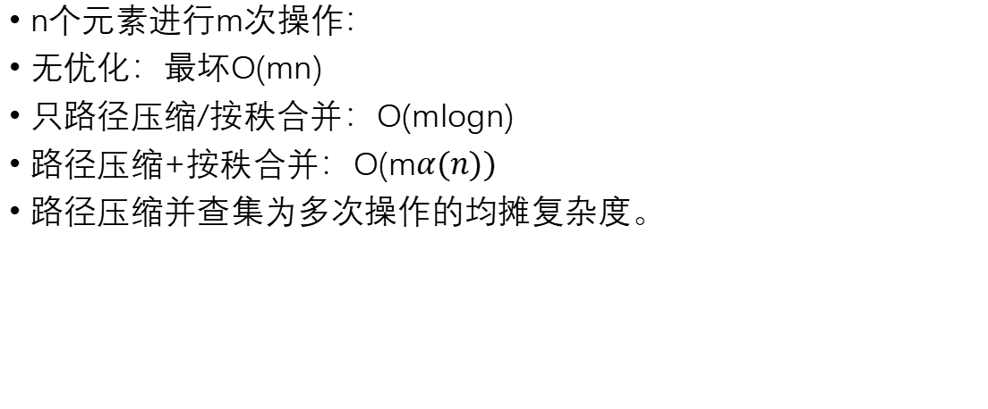
时间复杂度
n个元素进行m次操作：
无优化：最坏O(mn)
只路径压缩/按秩合并：O(mlogn)
路径压缩+按秩合并：O(m$α(n))$
路径压缩并查集为多次操作的均摊复杂度。

Slide 7















[NOI2015] 程序自动分析
$x_{1},x_{2} … 代表$变量，给定若干$x_{i}=x_{j}或x_{i}≠x_{j}条件$，问是否存在给变量赋值的方式使条件满足
条件数$≤{10}^{6}$

Slide 8
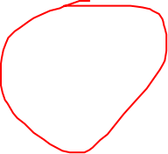
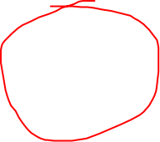
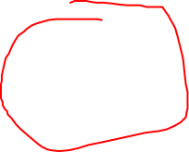

$对于x_{i}=x_{j} 的$关系将i，j并查集合并。
然后检验所有$x_{i}≠x_{j} 是$否矛盾即可。

Slide 9
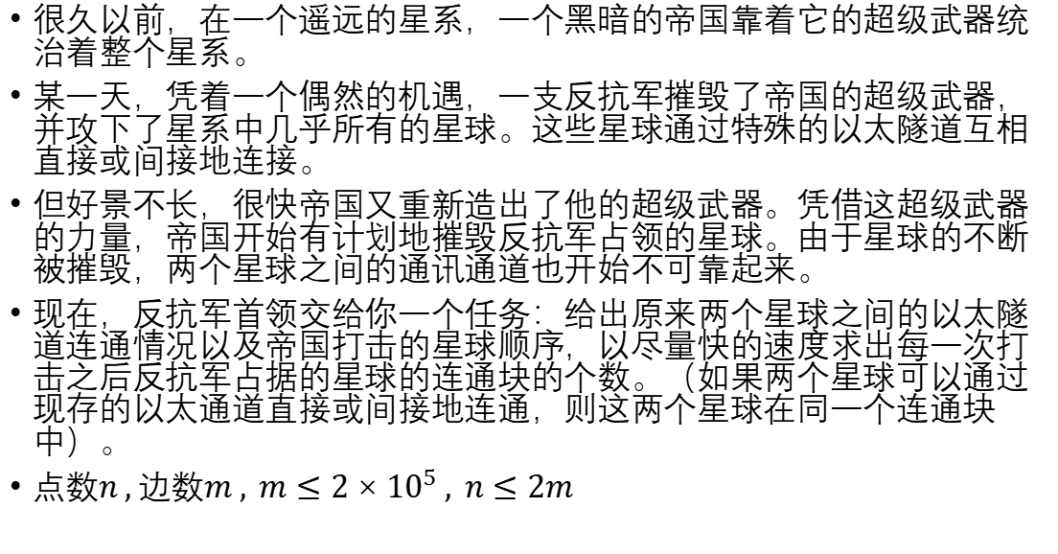
[JSOI2008] 星球大战
很久以前，在一个遥远的星系，一个黑暗的帝国靠着它的超级武器统治着整个星系。
某一天，凭着一个偶然的机遇，一支反抗军摧毁了帝国的超级武器，并攻下了星系中几乎所有的星球。这些星球通过特殊的以太隧道互相直接或间接地连接。
但好景不长，很快帝国又重新造出了他的超级武器。凭借这超级武器的力量，帝国开始有计划地摧毁反抗军占领的星球。由于星球的不断被摧毁，两个星球之间的通讯通道也开始不可靠起来。
现在，反抗军首领交给你一个任务：给出原来两个星球之间的以太隧道连通情况以及帝国打击的星球顺序，以尽量快的速度求出每一次打击之后反抗军占据的星球的连通块的个数。（如果两个星球可以通过现存的以太通道直接或间接地连通，则这两个星球在同一个连通块中）。
$点数n ,边数m , m≤2×{10}^{5} , n≤2m$

Slide 10












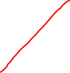
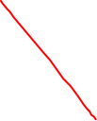
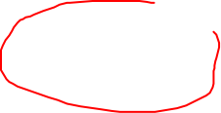




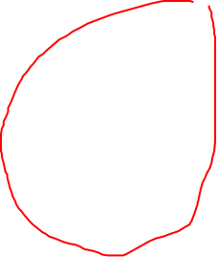








删去点不太好考虑，我们倒过来，先删去所有点，然后倒序加点，
加入点时加入对应的边即可。

Slide 11
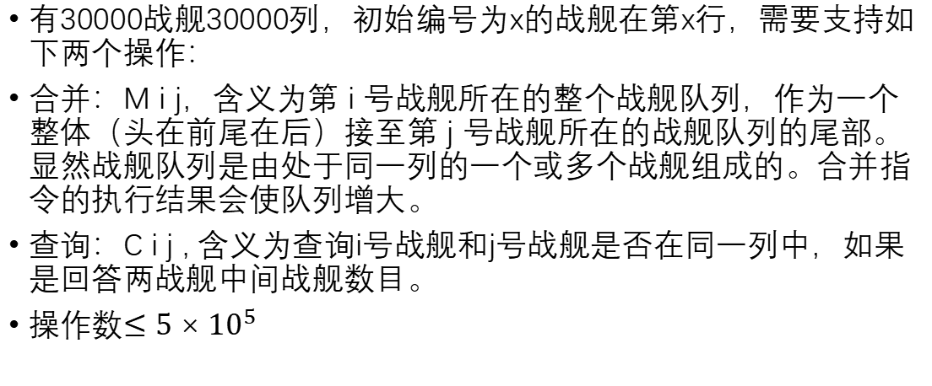
[NOI2002] 银河英雄传说
有30000战舰30000列，初始编号为x的战舰在第x行，需要支持如下两个操作：
合并：M i j，含义为第 i 号战舰所在的整个战舰队列，作为一个整体（头在前尾在后）接至第 j 号战舰所在的战舰队列的尾部。显然战舰队列是由处于同一列的一个或多个战舰组成的。合并指令的执行结果会使队列增大。
查询：C i j , 含义为查询i号战舰和j号战舰是否在同一列中，如果是回答两战舰中间战舰数目。
操作数$≤5×{10}^{5}$

Slide 12













边带权的并查集：在并查集每个点上维护和父亲之间的一些信息，路径压缩时修改路径上点的相应信息。
本题中为了回答询问我们需要知道某战舰u在队列中是第几号，可以在并查集上维护u在队列中排名-fa[u]在队列中排名
合并时不使用按秩合并，按题目给的合并方向来，这样可以保证在并查集中父亲在队列中位置总是在儿子前面。

Slide 13




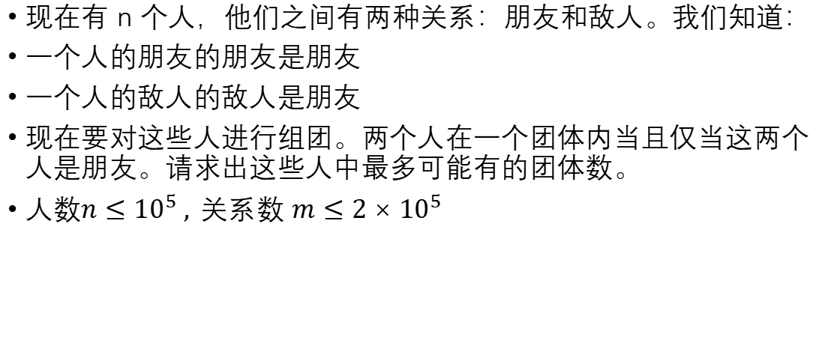
P1892 [BOI2003]团伙
现在有 n 个人，他们之间有两种关系：朋友和敌人。我们知道：
一个人的朋友的朋友是朋友
一个人的敌人的敌人是朋友
现在要对这些人进行组团。两个人在一个团体内当且仅当这两个人是朋友。请求出这些人中最多可能有的团体数。
$人数n≤{10}^{5} , 关系$数 $m≤2×{10}^{5}$

Slide 14









并查集维护扩展域：将一个点的多种关系集分别表示出来。
本题中我们可以设第 i 个人的朋友集合为 i , 敌人集合为 i+n ，
若两个人 u，v 是朋友，则u和v ，u+n和v+n分别应该是同一个集合，用并查集合并。
若两个人u，v是敌人，由“敌人的敌人是朋友的规则”，我们知道u和v+n，u+n和v应该是一个集合，合并即可。
最后扫点1-n看看分属多少个集合来统计答案。

Slide 15


























并查集应用
Kruskal算法
Kruskal重构树

Slide 16
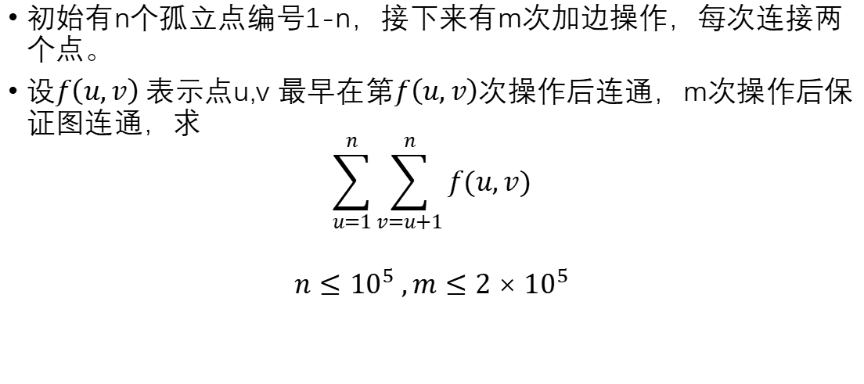
并查集应用题1
初始有n个孤立点编号1-n，接下来有m次加边操作，每次连接两个点。
设$f\left(u,v\right) 表示点$u,v 最早在第$f\left(u,v\right)次$操作后连通，m次操作后保证图连通，求
$$\sum_{u=1}^{n}{\sum_{v=u+1}^{n}{f(u,v)}}$$
$$n≤{10}^{5} ,m≤2×{10}^{5}$$

Slide 17





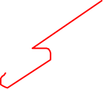

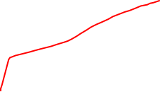


加边操作用并查集直接维护，并且计算每个点集的size , 如果一条边连通了两个不连通的集合x，y，答案即加上$size_{x}∗size_{y}$* 当前的操作次数

Slide 18

并查集应用题2
还是初始有n个孤立点编号1-n，接下来有m次加边操作，每次连接两个点
Q次询问，第i次询问点$x_{i}在$第$t_{i}次操作后$所在连通块大小
允许离线/强制在线？

Slide 19





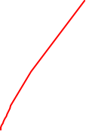




离线做法：询问按时间t排序，一边加边一边回答询问。
在线做法：建立重构树，点权标为操作次数，点权显然向根是递增的。我们需要树上倍增找到最高的满足点权$≤t_{i}$的点，询问答案为子树叶子数。

Slide 20

并查集应用题3
给定一个长为n的01序列$s_{1},s_{2},…s_{n} ，$初始全为0，需要支持一下操作:
修改：令$s_{x}=1$
查询：给定x，查询$s_{x},s_{x+1},…s_{n} 中从$左数第一个0的位置。

Slide 21










我们设$a_{x} 表示$ x 右侧第一个0的位置，初始$a_{x}=x$
对于修改操作，我们需要使$a_{x}=a_{x+1} ，$可以使用并查集来维护这个操作，并且路径压缩优化。时间复杂度O（nlogn)

Slide 22

并查集应用题4
给定3个长为$n 的$序列$a,b,c ，对于1≤i≤j≤n ,求a_{i} . b_{j} .\min_{i≤k≤j}{c_{k} }的$最大值。

Slide 23












初始我们假设序列为空，我们按c权值从大到小加入序列的点，
加入$c_{x}$时序列中的c权值必然$≥c_{x} , 考虑$以$c_{x} 为$ c 最小值的答案，即看看位置x连接着那些序列中现在存在的点，选取a，b的最大值更新答案。位置的连接可以用并查集维护，同时维护a，b最大值的信息。

Slide 24
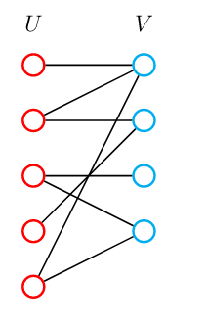
二分图
二分图是什么图？节点由两个集合组成，且两个集合内部没有边的图。换言之，存在一种方案，将节点划分成满足以上性质的两个集合。

Slide 25
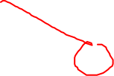











二分图性质：
图中不存在长度为奇数的环。
可以被黑白染色
二分图判定：直接bfs/dfs对图进行黑白染色，染色成功即为二分图。

Slide 26



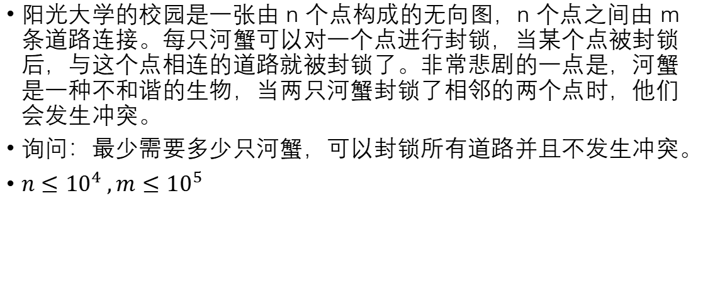
P1330 封锁阳光大学
阳光大学的校园是一张由 n 个点构成的无向图，n 个点之间由 m 条道路连接。每只河蟹可以对一个点进行封锁，当某个点被封锁后，与这个点相连的道路就被封锁了。非常悲剧的一点是，河蟹是一种不和谐的生物，当两只河蟹封锁了相邻的两个点时，他们会发生冲突。
询问：最少需要多少只河蟹，可以封锁所有道路并且不发生冲突。
$n≤{10}^{4} ,m≤{10}^{5}$

Slide 27
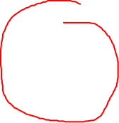

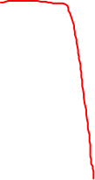

注意到一个奇环是不能封锁的（如三角形）
并且我们可以发现如果确定一个点是否放河蟹，可以向外推出其他点是否放河蟹，类似于黑白染色。
对图进行二分图判定，如果非二分图则无解；是二分图选点数少的一边即可。

Slide 28

P1525 [NOIP2010 提高组] 关押罪犯
有n个罪犯，要将它们分成两个集合。给出m对关系(x,y,val)，表示若将x,y分到同一集合中，会产生val的怨气值；若未给出关系，则说明(x,y)分到同一集合怨气值为0。询问最小化最大怨气值。
$n≤20000,m≤{10}^{5}$

Slide 29



解法1：对于最小化最大值问题容易想到二分答案，设当前二分值为 mid , 怨气值>mid 的罪犯显然要分到不同集合中，分为2个点集是二分图问题，连接怨气>mid的边判定即可
解法2：将关系按怨气值从大到小排序，显然我们应该先满足怨气值较大的问题，设这两个人是u,v，将这两个人分到不同集合意味着什么呢？我们可以联想到”敌人的敌人是朋友”逻辑传导，设点x是与x在相同集合的人，点x+n是与x在不同集合的人，u,v在不同集合即合并u和v+n，u+n和v，如果发现u，v已经同集合那么确定答案。

Slide 30
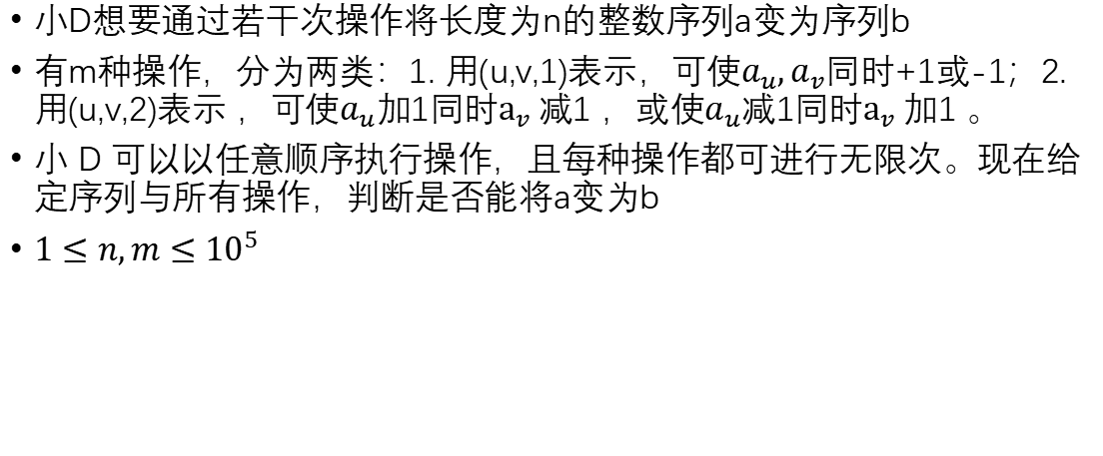
P6185 [NOI Online #1 提高组] 序列
小D想要通过若干次操作将长度为n的整数序列a变为序列b
有m种操作，分为两类：1. 用(u,v,1)表示，可使$a_{u},a_{v}同时$+1或-1；2.用(u,v,2)表示 ，可使$a_{u}加$1同时$a_{v} 减$1 ，或使$a_{u}减$1同时$a_{v} 加$1 。
小 D 可以以任意顺序执行操作，且每种操作都可进行无限次。现在给定序列与所有操作，判断是否能将a变为b
$1≤n,m≤{10}^{5}$

Slide 31
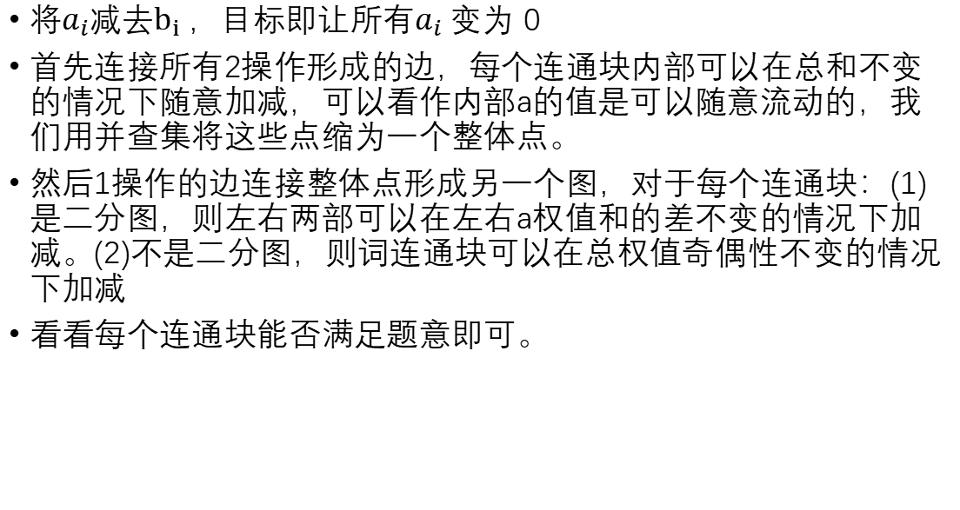
将$a_{i}减去b_{i} ，$目标即让所有$a_{i} 变$为 0
首先连接所有2操作形成的边，每个连通块内部可以在总和不变的情况下随意加减，可以看作内部a的值是可以随意流动的，我们用并查集将这些点缩为一个整体点。
然后1操作的边连接整体点形成另一个图，对于每个连通块：(1)是二分图，则左右两部可以在左右a权值和的差不变的情况下加减。(2)不是二分图，则词连通块可以在总权值奇偶性不变的情况下加减
看看每个连通块能否满足题意即可。

Slide 32
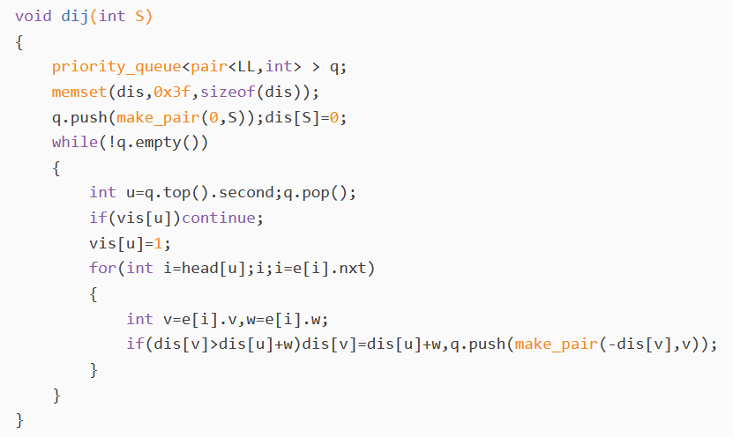

单源次短路
我们借助单源最短路问题来说明

Slide 33


欧拉路
通过图中所有边恰好一次的通路称为欧拉通路。
通过图中所有边恰好一次的回路称为欧拉回路。(回到原点）
有向图，无向图都有定义，但是混合图欧拉回路（有的边有向，有的无向，但是都只能经过一次）是复杂问题。

Slide 34








判断方式
首先要图连通（有向图中把有向边改为无向后图要连通）
对于无向图：
所有点度数为偶数：存在欧拉回路
有且仅有2个点（不可能只有1个！）度数为奇数：存在欧拉通路。
对于有向图：
所有点入度=出度：存在欧拉回路
恰有一个点出度-入度=1（起点）；恰有一个点入度-出度=1(终点）;其他点入度=出度：存在欧拉通路。

Slide 35
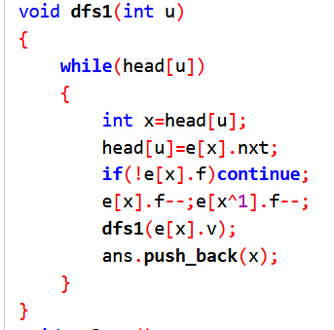











求解欧拉路
Hierholzer 算法，即消圈算法。

Slide 36
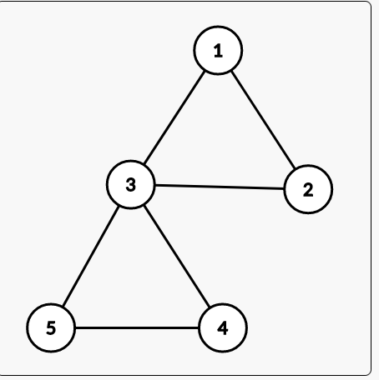











关于为什么回溯是记录路径，我认为比较好的理解是保证了环的正确插入。最后正序输出还是倒序输出其实都是欧拉路径。

Slide 37
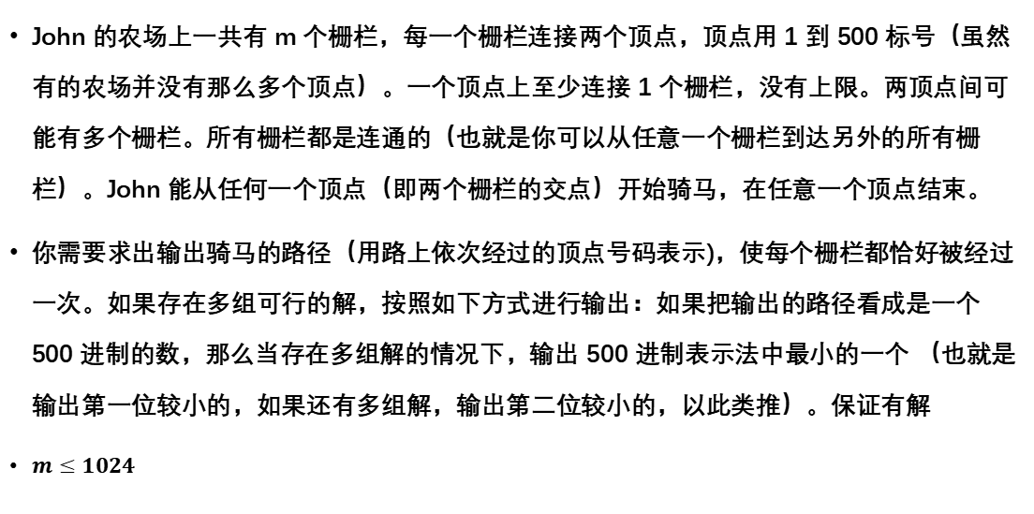
P2731 [USACO3.3]骑马修栅栏
John 的农场上一共有 m 个栅栏，每一个栅栏连接两个顶点，顶点用 1 到 500 标号（虽然有的农场并没有那么多个顶点）。一个顶点上至少连接 1 个栅栏，没有上限。两顶点间可能有多个栅栏。所有栅栏都是连通的（也就是你可以从任意一个栅栏到达另外的所有栅栏）。John 能从任何一个顶点（即两个栅栏的交点）开始骑马，在任意一个顶点结束。
你需要求出输出骑马的路径（用路上依次经过的顶点号码表示)，使每个栅栏都恰好被经过一次。如果存在多组可行的解，按照如下方式进行输出：如果把输出的路径看成是一个 500 进制的数，那么当存在多组解的情况下，输出 500 进制表示法中最小的一个 （也就是输出第一位较小的，如果还有多组解，输出第二位较小的，以此类推）。保证有解
$m≤1024$

Slide 38
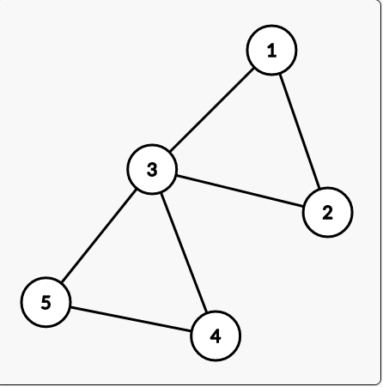










使用欧拉回路算法，优先访问编号较小的点来保证字典序较小，最后倒序输出顶点（顶点倒序贴近dfs序，保证字典序较小

Slide 39

单词游戏(poj1386、Hdu1116)
有n个盘子，每个盘子上写着一个仅由小写字母组成的英文单词。你需要给这些盘子安排一个合适的顺序，使得相邻两个盘子中，前一个盘子上单词的末字母等于后一个盘子上单词的首字母。判断是否有解，如果有给出方案。
$n≤{10}^{5}$

Slide 40
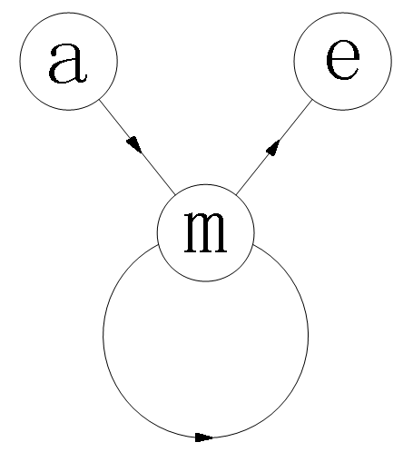


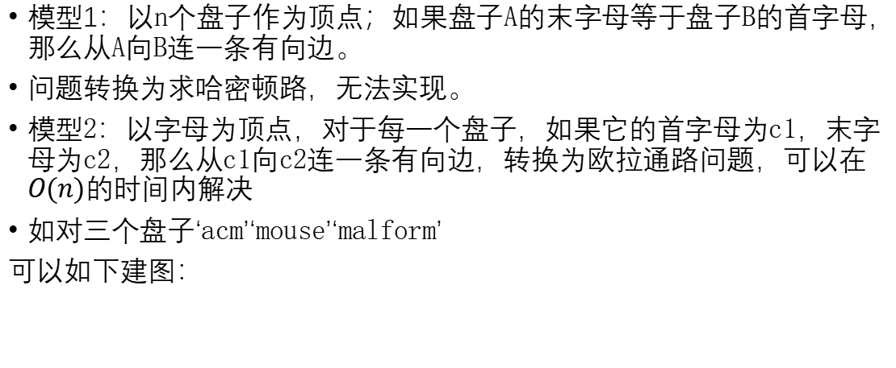
模型1：以n个盘子作为顶点；如果盘子A的末字母等于盘子B的首字母，那么从A向B连一条有向边。
问题转换为求哈密顿路，无法实现。
模型2：以字母为顶点，对于每一个盘子，如果它的首字母为c1，末字母为c2，那么从c1向c2连一条有向边，转换为欧拉通路问题，可以在$O(n)的$时间内解决
如对三个盘子‘acm’‘mouse’‘malform’
可以如下建图：

Slide 41


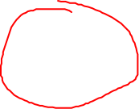
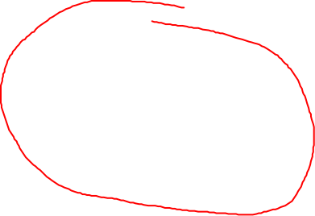





强连通分量
有向图 G 强连通是指，G 中任意两个结点可以互相到达。
强连通分量（Strongly Connected Components，SCC）的定义是：极大的强连通子图。

Slide 42
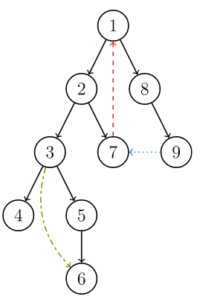



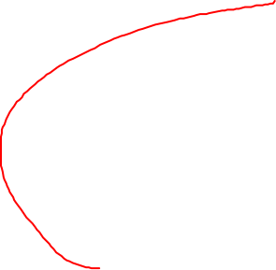










Tarjan算法求解SCC
Tarjan算法对图进行dfs，形成dfs搜索树结构，分为以下几种边：
树边，反祖边，横叉边，前向边

Slide 43














Tarjan过程中对于每个点u维护了以下变量：
$dfn_{u}$:深度优先搜索遍历时结点u被搜索的次序。
$low_{u}$:能够回溯到的最早的已经在栈中的结点。即dfs树中u的子树中向上引反祖边能到的dfn最小的结点。
在回溯使判断是否有$dfn_{u}=low_{u} ，$如果有说明u是SCC中最靠“上”的节点，从栈中弹出u和其上的节点，它们组成一个SCC。
可以这样想，u在dfs树中的子树在下面搜索时已经把其他SCC剥掉了，剩余的是属于u的SCC

Slide 44

















Slide 45



















应用
我们可以将一张图的每个强连通分量都缩成一个点。
然后这张图会变成一个 DAG，可以进行拓扑排序以及更多其他操作。
举个简单的例子，求一条路径，可以经过重复结点，要求经过的不同结点数量最多。

Slide 46

P1262 间谍网络
如果 A 间谍手中掌握着关于 B 间谍的犯罪证据，则称 A 可以揭发 B。有些间谍收受贿赂，只要给他们一定数量的美元，他们就愿意交出手中掌握的全部情报。所以，如果我们能够收买一些间谍的话，我们就可能控制间谍网中的每一分子。因为一旦我们逮捕了一个间谍，他手中掌握的情报都将归我们所有，这样就有可能逮捕新的间谍，掌握新的情报。
我们的反间谍机关提供了一份资料，包括所有已知的受贿的间谍，以及他们愿意收受的具体数额。同时我们还知道哪些间谍手中具体掌握了哪些间谍的资料。假设总共有 n 个间谍 , 请根据这份资料，判断我们是否有可能控制全部的间谍，如果可以，求出我们所需要支付的最少资金。否则，输出不能被控制的一个间谍。
$n≤3000$

Slide 47
间谍的揭发关系我们可以用有向边表示，对应建立的有向图，进行SCC缩点，对于每个SCC显然支付其中的最小受贿金额即可控制其中所有间谍。对于缩出的DAG，入度为0的点必须收买，然后不能控制的间谍就是不收受贿赂且不能被揭发（入度为0）的间谍。

Slide 48

P1073 [NOIP2009 提高组] 最优贸易
给定一张n个点m条边的有向图，每个点有点权$w_{i}$
求一条起点为1、终点为n、点和边都可重复的路径，使得路径上存在两点 a,b ，使得 a 在路径中比 b 先访问且 $w_{b}−w_{a}$​ 尽可能地大。

Slide 49

我们对原图进行SCC缩点，每个缩出的SCC显然只关心$w_{i} 的$最小值和最大值。对缩点后的图拓扑排序并dp，求出$f_{u} 表示$从1-u可以得到的$w 的$最小值，$g_{u} 表示$从u-n可以得到的 w的最大值，
枚举每个可以从1到达，且可以到达n的点u，用$g_{u}−f_{u} 更新$答案。

Slide 50

构造完全图（一本通1710）
对于完全图G,若有且仅有一棵最小生成树为T，则称完全图G是树T的扩展出的。给你一棵n个节点的边带权的树T,找出T能扩展出的边权和最小的完全图G。
$n≤{10}^{5}, 树T边权≤{10}^{5}$

Slide 51

考虑最小生成树的K算法，边权从小到大考虑树T的边，并查集合并连通块，用边权为w的树边合并两个连通块x，y时，显然图G中x,y之间点所连的边应该有边权$>w , 我们取$最小的w+1 , 加入边数为$size_{x} . size_{y} −1$

Slide 52

P3295 萌萌哒
一个长度为n的大数，用$S_{1}S_{2}….S_{n}$表示，其中$S_{i}$表示数的第i位，S1是数的最高位，告诉你一些限制条件，每个条件表示为四个数，l1，r1，l2，r2，即两个长度相同的区间，表示子串$S_{l1}S_{l1+1}…S_{r1}$与$S_{l2}S_{l2+1}…S_{r2}$完全相同。
比如n=6时，某限制条件l1=1，r1=3，l2=4，r2=6，那么123123，351351均满足条件，但是12012，131141不满足条件，前者数的长度不为6，后者第二位与第五位不同。问满足以上所有条件的数有多少个。

Slide 53

最小花费（一本通1711）
有n个未知数，每个数都是0或1，这些未知数已经按1到n编好了序。询问第i个未知数到第j个未知数的和的奇偶性，需要付出一定费用。给出询问每个区间[i,j]的和的奇偶性的代价$c(i,j)$。你需要设计一个询问的方案，使得你能推断出这n个每个数的值，并使代价的总和最小。
$n≤2000$

